Slide 1
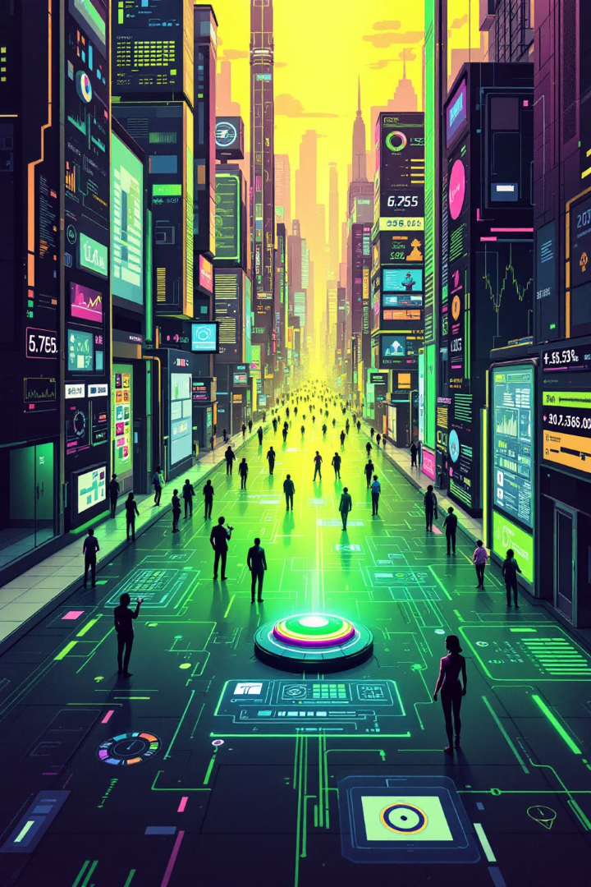
Η Κοινωνία της Πληροφορίας και της Γνώσης
Η έννοια της κοινωνίας της γνώσης εμφανίστηκε στα τέλη της δεκαετίας του 1960, αποτελώντας έναν εναλλακτικό τρόπο ονομασίας της μεταβιομηχανικής κοινωνίας. Αυτή η παρουσίαση θα εξερευνήσει τις βασικές πτυχές, τις προκλήσεις και τις επιπτώσεις αυτής της νέας κοινωνικής δομής στη ζωή μας.
by Elpiniki Rassa

Slide 2
Από τη Βιομηχανική στη Μεταβιομηχανική Εποχή
Βιομηχανική Κοινωνία
Κοινωνία της Γνώσης και της Πληροφορίας
- Η οικονομική ανάπτυξη στηρίζεται στις μηχανές και την ενέργεια
- Η οικονομική ανάπτυξη στηρίζεται στη γνώση και τη διαχείριση της πληροφορίας
- Οι ιδιοκτήτες των μέσων παραγωγής έχουν την οικονομική και πολιτική δύναμη
- Οι κάτοχοι της γνώσης (τεχνοκράτες) αποκτούν ολοένα και περισσότερη οικονομική και πολιτική δύναμη

Slide 3
Χαρακτηριστικά της Κοινωνίας της Γνώσης
Νέες Ικανότητες
Τεχνολογική Εξέλιξη
Οι χειρωνακτικές εργασίες αντικαθίστανται από ικανότητες επίλυσης ζητημάτων, δημιουργίας καινοτομιών, οργάνωσης και διαχείρισης πληροφοριών.
Η τεχνολογία εξελίσσεται ταχύτερα από την κοινωνική προσαρμογή, δημιουργώντας νέα δεδομένα στη ζωή των ανθρώπων.
Νέες Προκλήσεις
Παρά τις αισιόδοξες προβλέψεις, η κοινωνία της γνώσης αντιμετωπίζει οικονομικά, κοινωνικά και πολιτικά προβλήματα.

Slide 4
Προκλήσεις στην Εργασία
Τεχνολογική Ανεργία
1
Αντικατάσταση ανθρώπων από αυτοματοποιημένα μηχανήματα
Αλλαγή Τρόπου Εργασίας
2
Δυσκολία προσαρμογής σε νέα δεδομένα
Τεχνοφοβία
3
Άγχος και φόβος απέναντι στις νέες τεχνολογίες
Οι εργαζόμενοι αντιμετωπίζουν σημαντικές προκλήσεις στην προσαρμογή τους στη νέα τεχνολογική πραγματικότητα, με κίνδυνο απώλειας θέσεων εργασίας και ψυχολογικές επιπτώσεις.

Slide 5
Νέες Κοινωνικές Ανισότητες
Παραδοσιακή Ανισότητα
Μεταξύ πλούσιων και φτωχών
Νέα Ανισότητα
Πρόσβαση στη γνώση και την πληροφορία
Επαγγελματικός Αποκλεισμός
Λόγω υποεκπαίδευσης
Η εκπαιδευτική πολιτική καλείται να συνδυάσει την ποιότητα της εκπαίδευσης με τη διάχυσή της σε ευρύτερα τμήματα του πληθυσμού, διευρύνοντας τις ευκαιρίες μόρφωσης.

Slide 6
Αλλαγές στις Κοινωνικές Σχέσεις
Από Face to Face σε Screen to Screen
Νέες Ισορροπίες
Προβληματισμοί Ελέγχου
Οι άνθρωποι καλούνται να επαναπροσδιορίσουν τις σχέσεις τους στο νέο ψηφιακό περιβάλλον.
Ανησυχίες για τον έλεγχο που μπορεί να ασκηθεί στους χρήστες του διαδικτύου από διάφορες μορφές εξουσίας.
Η διαπροσωπική επαφή αντικαθίσταται συχνά από ψηφιακές αλληλεπιδράσεις.

Slide 7
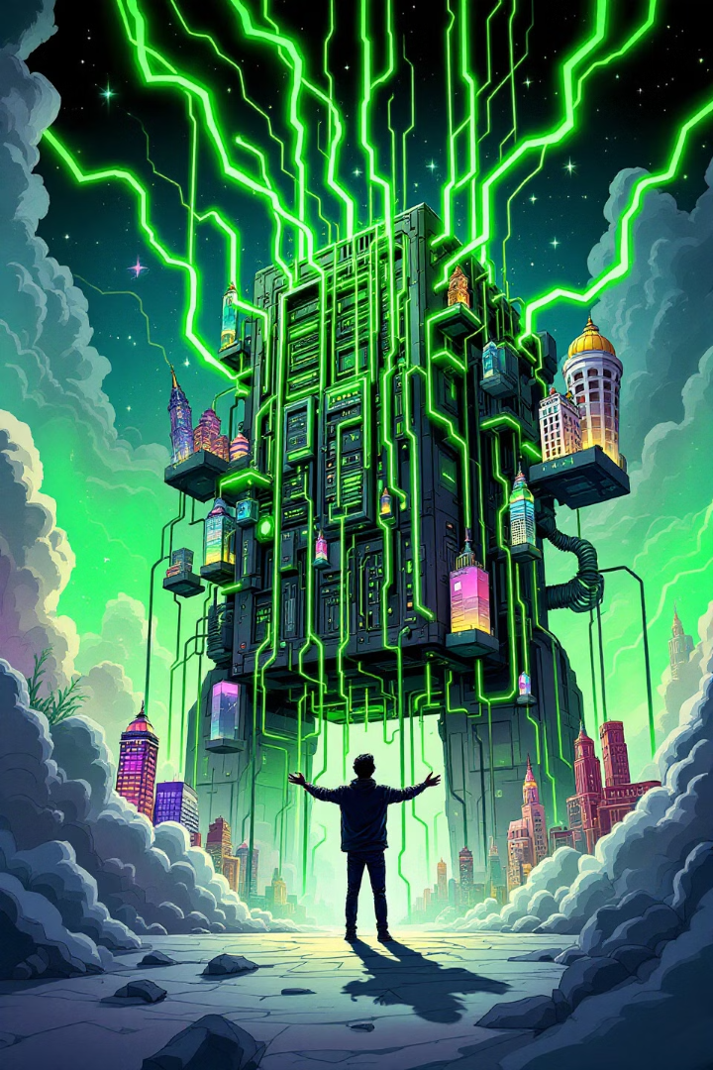
Η Ιστορία του Θεολόγου και του Υπολογιστή
1
Αρχική Ερώτηση
Ένας θεολόγος ρωτά έναν υπολογιστή αν υπάρχει Θεός.
2
Αναζήτηση Δεδομένων
Ο υπολογιστής συνδέεται με άλλους μεγάλους υπολογιστές για περισσότερα δεδομένα.
3
Παγκόσμια Σύνδεση
Τελικά, ο υπολογιστής συνδέεται με όλες τις ψηφιακές συσκευές του πλανήτη.
4
Τελική Απάντηση
Ο υπολογιστής απαντά: "Τώρα υπάρχει!"
Αυτή η ιστορία αποτυπώνει τους προβληματισμούς σχετικά με τη δύναμη και την επιρροή της τεχνολογίας στη σύγχρονη κοινωνία.

Slide 8
Θετικές Εφαρμογές των Τ.Π.Ε.
Δημόσια Διοίκηση
Υγεία
Εκπαίδευση
Εκσυγχρονισμός υπηρεσιών και διαδικασιών
Βελτίωση παροχής υπηρεσιών υγείας
Ενίσχυση εκπαιδευτικών μεθόδων και πρόσβασης στη γνώση
Παρά τους προβληματισμούς, οι Τεχνολογίες Πληροφορίας και Επικοινωνιών (Τ.Π.Ε.) αποτελούν βασικό μέσο εκσυγχρονισμού και βελτίωσης πολλών τομέων της κοινωνίας.

Slide 9
Προκλήσεις Προσαρμογής στην Τεχνολογία
Τεχνολογική Εξέλιξη
1
Ραγδαία ανάπτυξη νέων τεχνολογιών
Κοινωνική Προσαρμογή
2
Βραδύτερος ρυθμός αποδοχής αλλαγών
Ατομική Αντιμετώπιση
3
Προσωπικές προκλήσεις και άγχος
Η διαφορά στους ρυθμούς εξέλιξης μεταξύ τεχνολογίας και κοινωνίας δημιουργεί προκλήσεις προσαρμογής σε ατομικό και συλλογικό επίπεδο.

Slide 10
Επιπτώσεις στην Εργασία
Αλλαγή Εργασιακού Περιβάλλοντος
Τεχνολογική Ανεργία
Η αυτοματοποίηση οδηγεί στην αντικατάσταση ανθρώπων από μηχανές σε πολλές θέσεις εργασίας, δημιουργώντας νέες προκλήσεις στην αγορά εργασίας.
Η εισαγωγή νέων τεχνολογιών αλλάζει ριζικά τον τρόπο εργασίας σε πολλούς τομείς. Αυτό απαιτεί συνεχή προσαρμογή και εκπαίδευση των εργαζομένων.

Slide 11
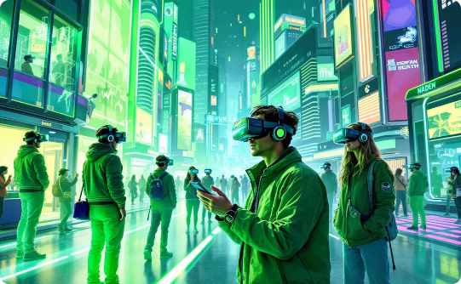
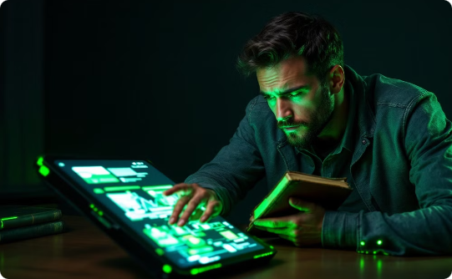
Νέες Μορφές Κοινωνικών Σχέσεων
Ψηφιακή Επικοινωνία
Παγκόσμια Δικτύωση
Νέες Ισορροπίες
Οι άνθρωποι καλούνται να βρουν νέες ισορροπίες μεταξύ ψηφιακών και φυσικών αλληλεπιδράσεων στην καθημερινή τους ζωή.
Οι διαπροσωπικές σχέσεις μεταφέρονται συχνά στον ψηφιακό κόσμο, αλλάζοντας τη φύση των ανθρώπινων αλληλεπιδράσεων.
Η τεχνολογία επιτρέπει τη δημιουργία σχέσεων και κοινοτήτων πέρα από γεωγραφικά όρια, διευρύνοντας τους κοινωνικούς ορίζοντες.

Slide 12
Προκλήσεις Ασφάλειας και Ελέγχου
1
Προστασία Προσωπικών Δεδομένων
2
Ψηφιακή Επιτήρηση
3
Ψηφιακός Αλφαβητισμός
Υπάρχουν προβληματισμοί σχετικά με τον έλεγχο που μπορεί να ασκηθεί στους χρήστες του διαδικτύου από διάφορες μορφές εξουσίας.
Η ανάγκη για εκπαίδευση στην ασφαλή και υπεύθυνη χρήση της τεχνολογίας γίνεται ολοένα και πιο επιτακτική.
Η αυξανόμενη ψηφιοποίηση εγείρει ανησυχίες για την προστασία των προσωπικών πληροφοριών.

Slide 13
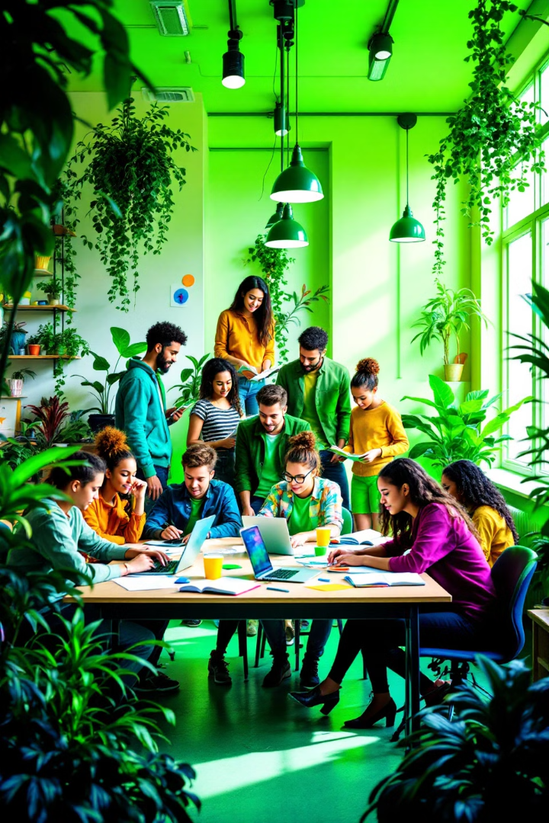
Ο Ρόλος της Εκπαίδευσης
Ποιοτική Εκπαίδευση
Εστίαση στην παροχή υψηλού επιπέδου γνώσεων και δεξιοτήτων
Διεύρυνση Πρόσβασης
Επέκταση εκπαιδευτικών ευκαιριών σε μεγαλύτερα τμήματα του πληθυσμού
Δια Βίου Μάθηση
Προώθηση της συνεχούς εκπαίδευσης και επανεκπαίδευσης
Τεχνολογικός Αλφαβητισμός
Ενίσχυση των ψηφιακών δεξιοτήτων σε όλες τις ηλικιακές ομάδες

Slide 14
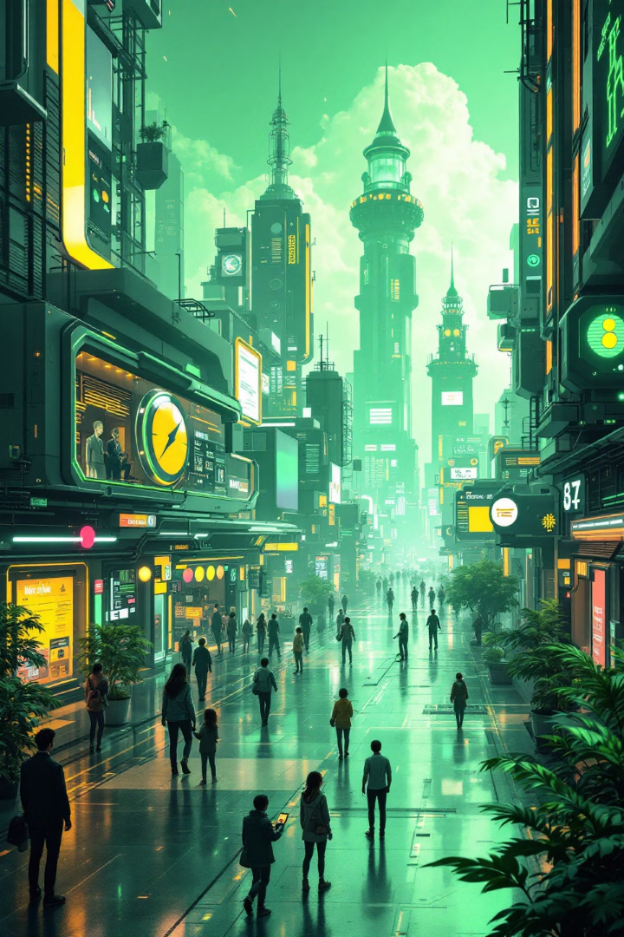
Το Μέλλον της Κοινωνίας της Γνώσης
24/7
Συνεχής Συνδεσιμότητα
Η πρόσβαση στην πληροφορία και τη γνώση γίνεται διαθέσιμη ανά πάσα στιγμή.
5G+
Προηγμένα Δίκτυα
Ταχύτερη και πιο αξιόπιστη μετάδοση δεδομένων ανοίγει νέες δυνατότητες.
AI
Τεχνητή Νοημοσύνη
Η AI αναμένεται να παίξει κεντρικό ρόλο στη διαχείριση και ανάλυση της γνώσης.
Η κοινωνία της γνώσης και της πληροφορίας συνεχίζει να εξελίσσεται, φέρνοντας νέες ευκαιρίες αλλά και προκλήσεις. Η προσαρμοστικότητα και η συνεχής μάθηση θα είναι κρίσιμες για την επιτυχή πλοήγηση σε αυτό το νέο τοπίο.

